Slide 1
Polimorfismo e Herança em Java

Slide 2
Em orientação a objeto, uma classe é uma estrutura que abstrai um conjunto de objetos com características similares. Uma classe define o comportamento de seus objetos através de métodos e os estados possíveis destes objetos através de atributos. Em outros termos, uma classe descreve os serviços providos por seus objetos e quais informações eles podem armazenar.
Classes não são diretamente suportadas em todas as linguagens, e são necessárias para que uma linguagem seja orientada a objetos.
A programação orientada a objeto tem três pilares, encapsulamento, herança e Polimorfismo, mas antes de tratarmos destes assuntos se faz necessário o entendimento de alguns conceitos iniciais para que tudo possa ficar claro à medida que a aula for dando andamento.

Slide 3
Em programação orientada a objetos, modificador de acesso, é a palavra-chave que define como um atributo, método, ou classe será visto no contexto que estiver inserido.
Geralmente, utilizam-se modificadores de acesso para privar os atributos do acesso direto, tornando-os privados, e implementa-se métodos públicos que acessam e alteram os atributos.
Métodos privados geralmente são usados apenas por outros métodos que são públicos, e que podem ser chamados a partir de outro objeto da mesma classe a fim de não repetir código em mais de um método.

Slide 4
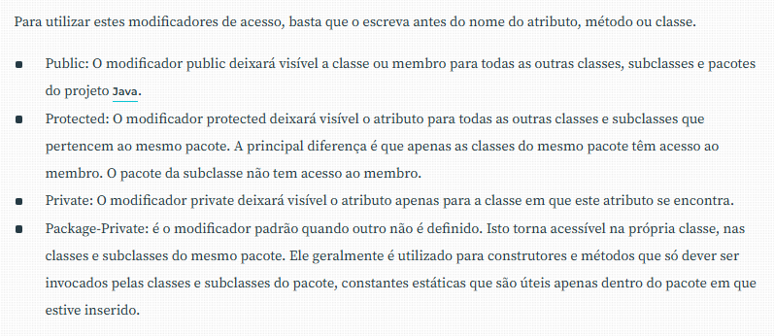
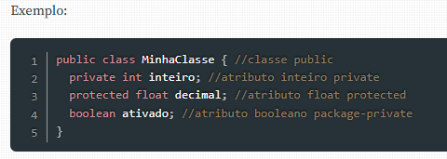

Slide 5
Um dos grandes diferenciais da programação orientada a objetos em relação a outros paradigmas de programação que também permitem a definição de estruturas e operações sobre essas estruturas estão no conceito de herança, mecanismo através do quais definições existentes podem ser facilmente estendidas.
Juntamente com a herança deve ser enfatizada a importância do polimorfismo, que permite selecionar funcionalidades que um programa irá utilizar de forma dinâmica, durante sua execução.

Slide 6
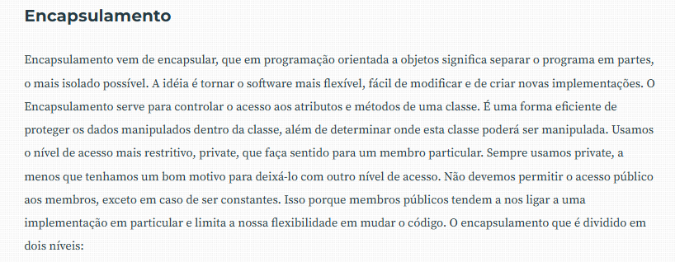

Slide 7
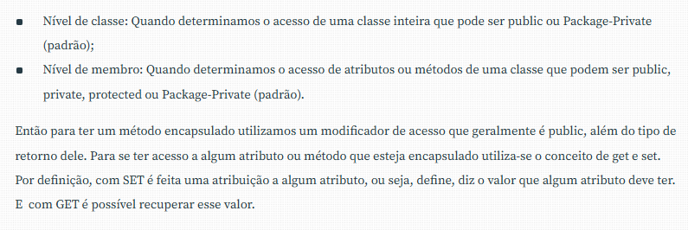
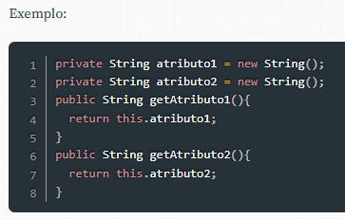

Slide 8
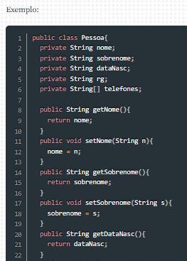
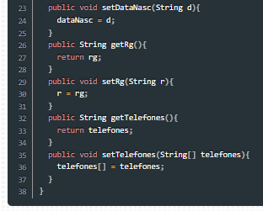

Slide 9
Herança:
A herança permite vários níveis na hierarquia de classes, podendo criar tantos subtipos quanto necessário, até se chegar ao nível de especialização desejado. Essas características em comum podem ser reunidas em um tipo de classe em comum, e cada nível da hierarquia ser tratado como um novo tipo, mas aproveitando-se dos tipos já criados, através da herança.
Os subtipos, além de herdarem todas as características de seus supertipos, também podem adicionar mais características, seja na forma de variáveis e/ou métodos adicionais, bem como reescrever métodos já existentes na superclasse, polimorfismo.
Algumas linguagens de programação permitem herança múltipla, ou seja, uma classe pode estender características de várias classes ao mesmo tempo. É o caso do C++. Outras linguagens não permitem herança múltipla, por se tratar de algo problemático se não usada corretamente. É o caso do Java.
Na Orientação a Objetos as palavras classe base, supertipo, superclasse, classe pai e classe mãe são sinônimos, bem como as palavras classe derivada, subtipo, subclasse e classe filha também são sinônimos.

Slide 10
Polimorfismo
Polimorfismo é o princípio pelo qual duas ou mais classes derivadas de uma mesma superclasse podem invocar métodos que têm a mesma identificação, assinatura, mas comportamentos distintos, especializados para cada classe derivada, usando para tanto uma referência a um objeto do tipo da superclasse.
De forma genérica, polimorfismo significa várias formas. No caso da Orientação a Objetos, polimorfismo denota uma situação na qual um objeto pode se comportar de maneiras diferentes da origem, ao receber uma mensagem dependendo do seu tipo de criação.

Slide 11
Polimorfismo também implica que uma operação de uma mesma classe pode ser implementada por mais de um método.
O usuário não precisa saber quantas implementações existem para uma operação, ou explicitar qual método deve ser utilizado: a linguagem de programação deve ser capaz de selecionar o método correto a partir do nome da operação, classe do objeto e argumentos para a operação.
Desta forma, novas classes podem ser adicionadas sem necessidade de modificação de código já existente, pois cada classe apenas define os seus métodos e atributos.
Em Java, o polimorfismo se manifesta apenas em chamadas de métodos.

Slide 12
A decisão sobre qual o método que deve ser selecionado, de acordo com o tipo da classe derivada, é tomada em tempo de execução, através do mecanismo de ligação tardia. A ligação tardia ocorre quando o método a ser invocado é definido durante a execução do programa.
Em Java, todas as determinações de métodos a executar ocorrem através de ligação tardia exceto em dois casos:
Métodos declarados como final não podem ser redefinidos e, portanto não são passíveis de invocação polimórfica da parte de seus descendentes; e
Métodos declarados como private são implicitamente finais.

Slide 13
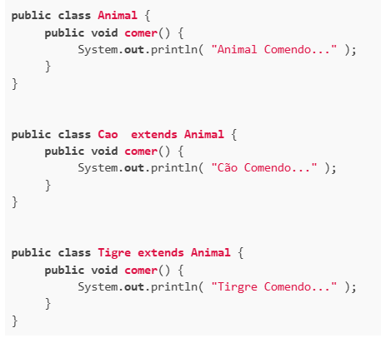
Exemplos:
Por exemplo se você tem uma class Animal sabe que todo animal come, sendo que Cães por exemplo comem ração e Tigres carne.
Você pode chamar o método comer nessas 2 classes mesmo sabendo que elas se comportam diferentemente.

Slide 14
Nota-se que cada chamada vai fazer uma coisa diferente, porem como existe herança entre as classes todos os método vao funcionar, porque são do tipo do mais genérico (Animal) ou são filhos do mais genérico.
public class Test {
public void fazerAnimalComer( Animal animal ) {
animal.comer();
}
public static void main( String[] args ) {
Test t = new Test();
t.fazerAnimalComer( new Animal() ); t.fazerAnimalComer( new Cao() );
t.fazerAnimalComer( new Trigre() );
}
}
Na realidade polimorfismo é a capacidade de uma referencia de um tipo generico referenciar um objeto de um tipo mais especifico

Slide 15
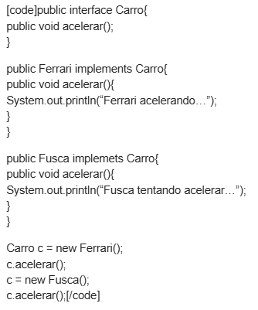
Veja que o tipo da variavel é Carro, mas o objeto colocado nela não é Carro e sim Ferrari e Fusca.

Slide 16
No caso de polimorfismo, é necessário que os métodos tenham exatamente a mesma identificação, sendo utilizado o mecanismo de redefinição de métodos, que é o mesmo que sobrescrita de métodos em classes derivadas.
A redefinição ocorre quando um método cuja assinatura já tenha sido especificada recebe uma nova definição, ou seja, um novo corpo, em uma classe derivada.
É importante observar que, quando polimorfismo está sendo utilizado, o comportamento que será adotado por um método só será definido durante a execução.
Embora em geral esse seja um mecanismo que facilite o desenvolvimento e a compreensão do código orientado a objetos, há algumas situações onde o resultado da execução pode ser não-intuitivo.

Slide 17
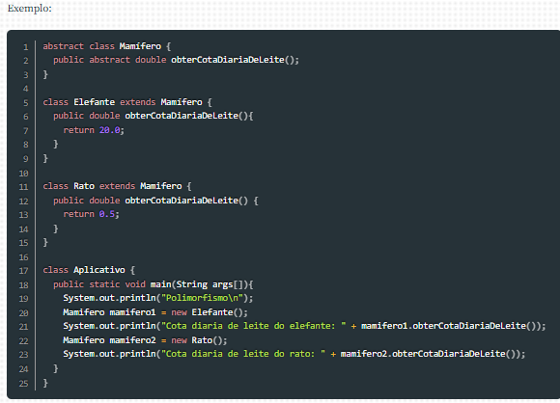

Slide 18
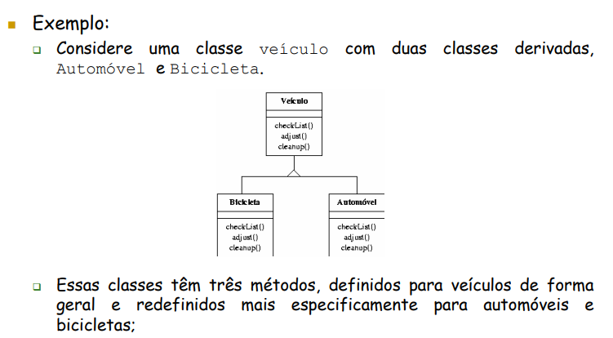
Exercício: Vamos praticar...

Slide 19
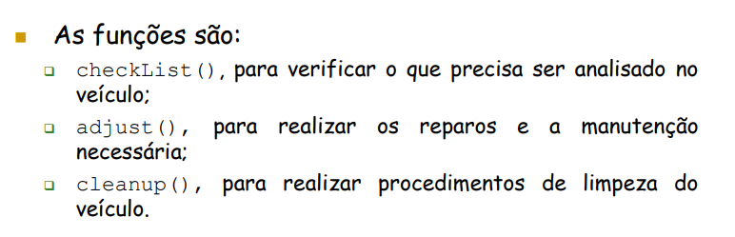
A aplicação Oficina define um objeto que recebe objetos da classe Veículo.
Para cada veículo recebido, a oficina executa na sequência os três métodos da classe Veículo.

Slide 20
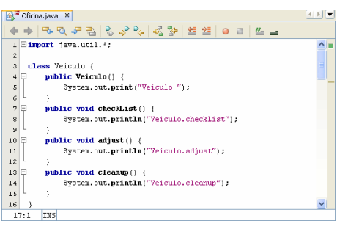
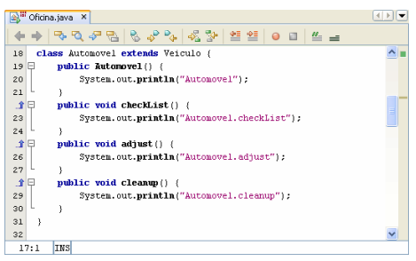

Slide 21
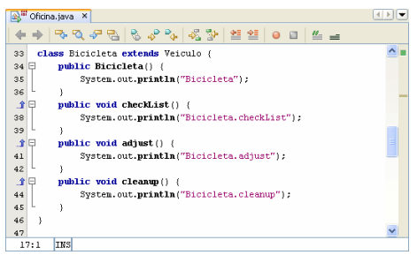
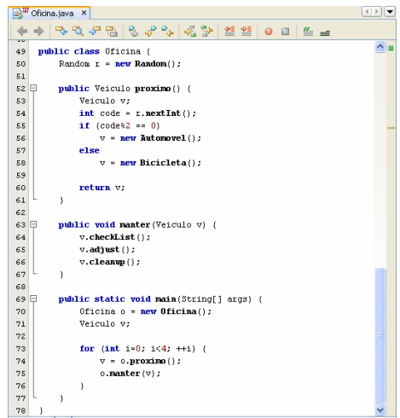
Não há como saber no momento da programação se a Oficina estará recebendo um automóvel ou uma bicicleta -- assim, o momento de decisão sobre qual método será aplicado só ocorrerá durante a execução do programa.

Slide 22
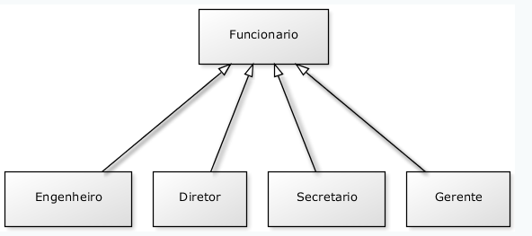
Ex 02 – Funcionarios de uma Empresa Uma classe pai funcionarios pode ter várias classes filhos (engenheiro, diretor, secretario e gerente). Na super classe pai temos: codigo, nome, sexo, nr horas trabalhadas, valor horas. Nas classes filhos temos: Engenheiro (nr CREA, especialização), Diretor (área gestão), Secretário (categoria, setor), Gerente (setor).
Todo mês é gerado a folha de pagamento de todos os funcionários (salario = nr horas x valor horas)
Todo mês os funcionários recebem uma bonificação. Os funcionários comuns recebem 5% do valor do salário e os gerentes e diretores 2%.

Slide 23
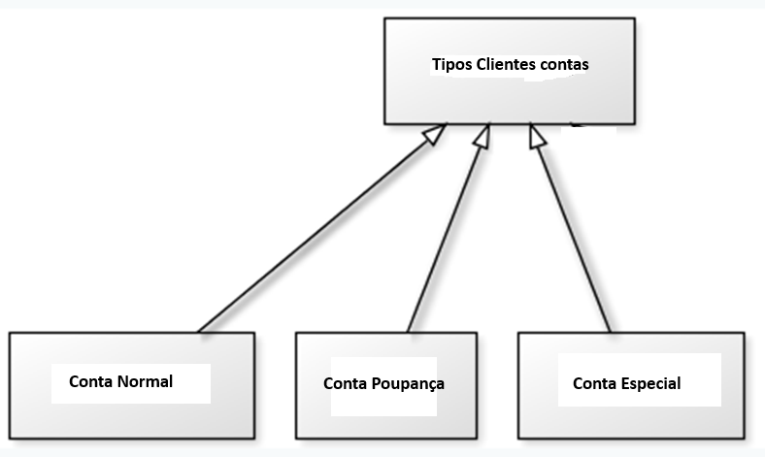
Ex 03 – Clientes das contas de um Banco Uma classe pai clientes pode ter várias classes filhos (conta normal, conta poupança, conta especial). Na super classe pai temos: codigo, nome cliente, sexo, data, saldo. Nas classes filhos temos tipo movimentação (saque ou deposito) e o valor movimentação.
Todas as movimentações das contas são registradas com data, tipo e valor.

